Slide 1

CHÀO MỪNG CÁC CON
ĐẾN VỚI TIẾT TOÁN

Slide 2











Bài 4
SO SÁNH SỐ
Giáo viên: ..................

Slide 3
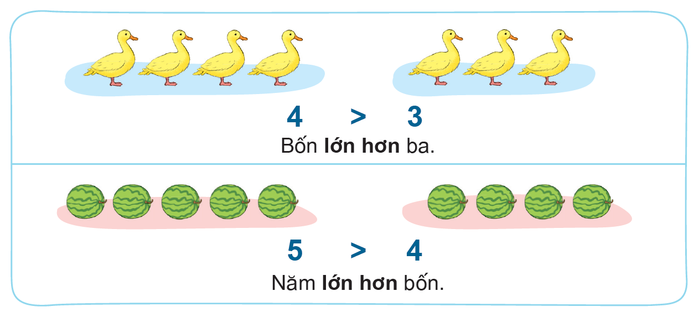


Slide 4


4
?
>
3
?
?
Kết luận:
bốn lớn hơn ba

Slide 5

?
5
>
4
?
?
Kết luận:
năm lớn hơn bốn

Slide 6

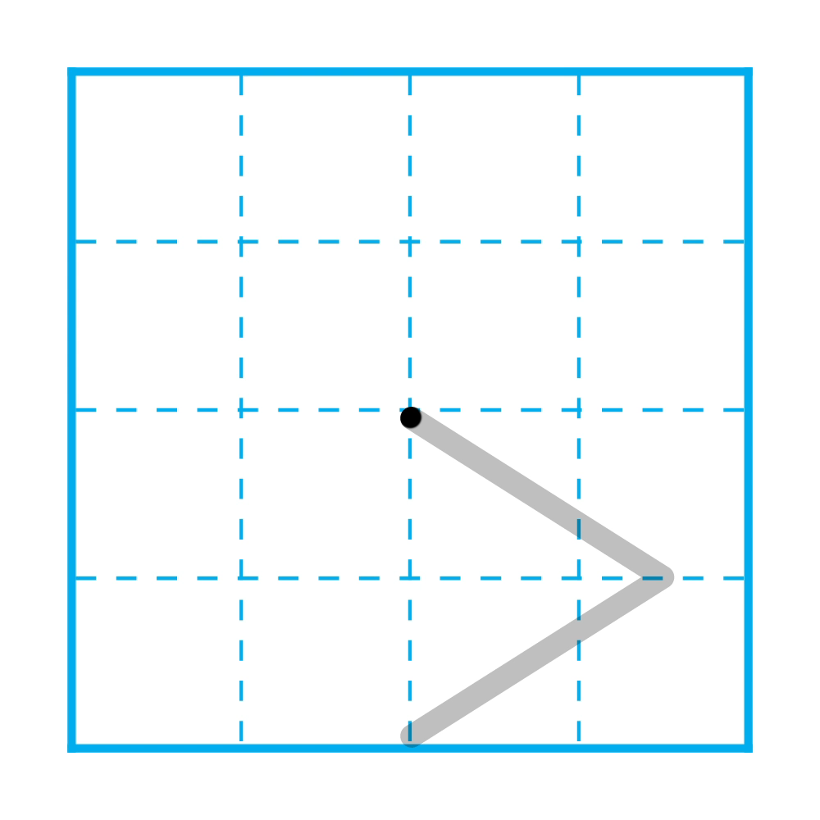
LỚN HƠN, DẤU >
Tập viết dấu > .

Slide 7


Slide 8

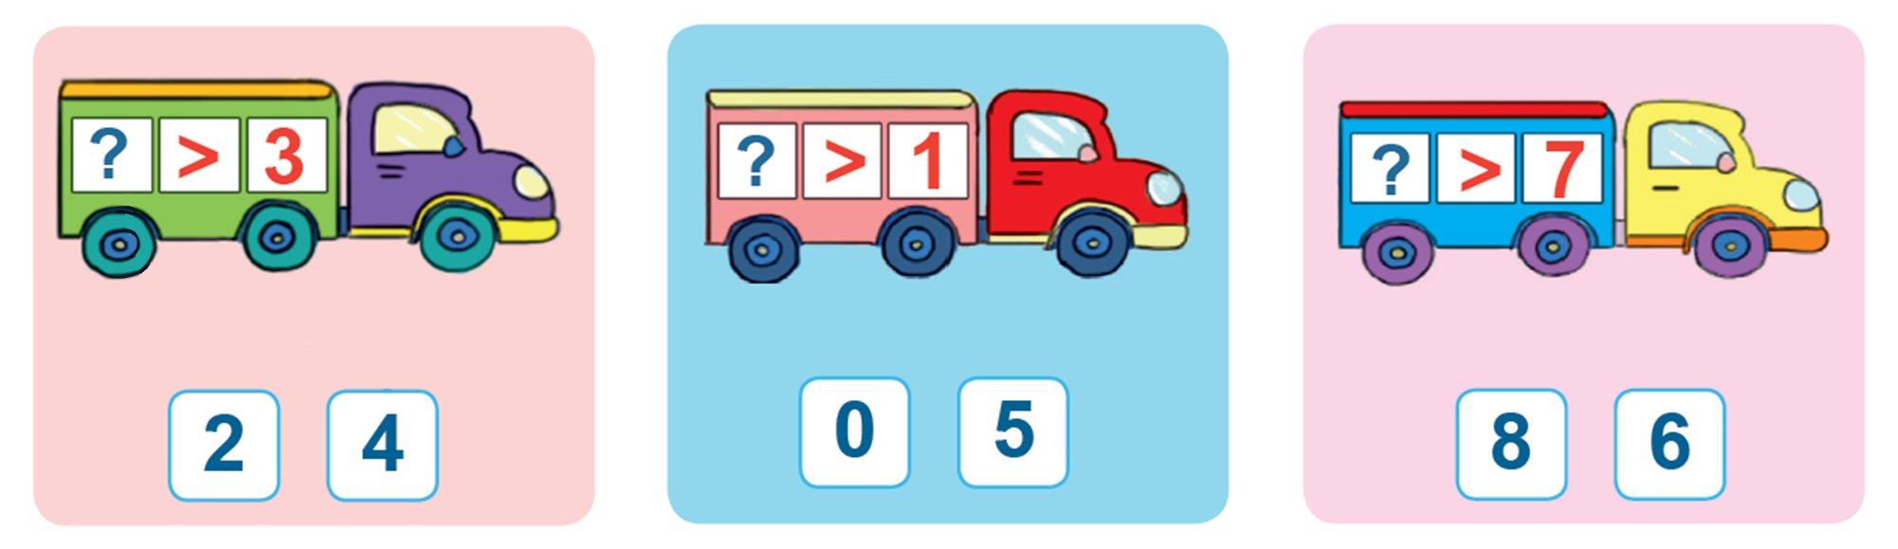
2. Tìm số thích hợp.

Slide 9


2
4
Notes:
BẤM VÀO ĐÁP ÁN ĐÚNG

Slide 10

0
5
Notes:
BẤM VÀO ĐÁP ÁN ĐÚNG

Slide 11

8
6

Slide 12
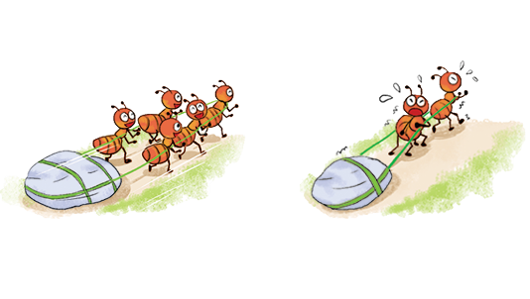
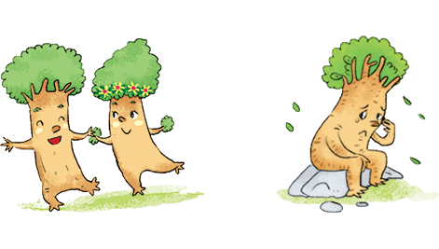

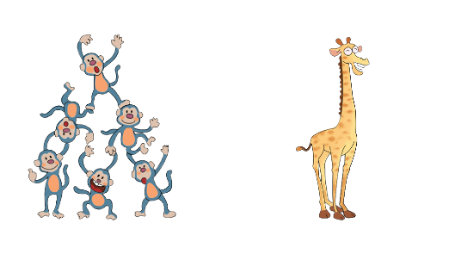
3. So sánh.

Slide 13
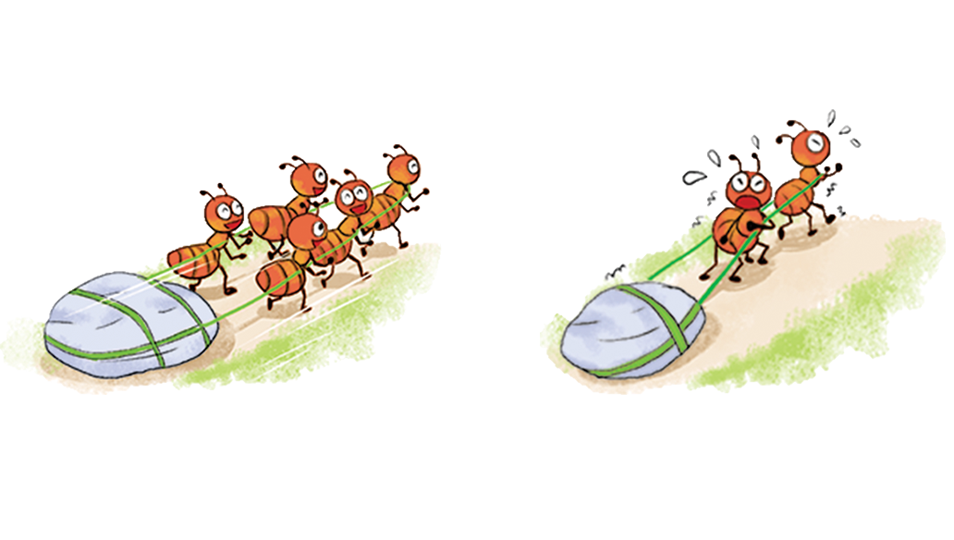
3. So sánh.
?
?
?
5
>
2

Slide 14
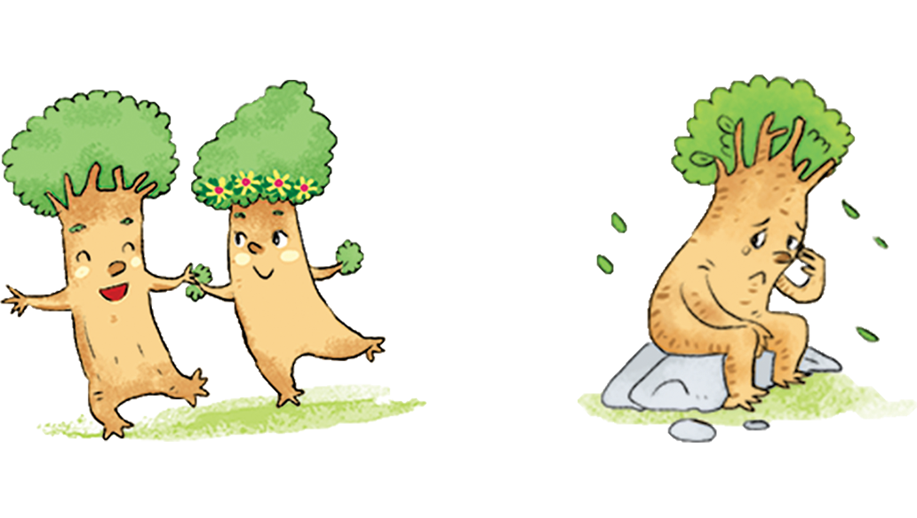
3. So sánh.
?
?
?
2
>
1

Slide 15

3. So sánh.
?
?
?
7
>
2

Slide 16
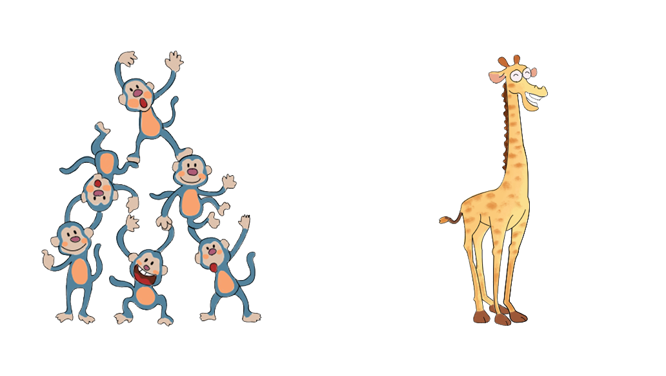
3. So sánh.
?
?
?
6
>
1

Slide 17





4
Đường Mai về nhà qua các ô có số lớn hơn 4.
Tìm đường Mai về nhà.
0
3
1
4
2
4
4
2
3
3
2
6
6
4
3
1
4
8
7
8
7
3
2
4
9
9
10
2
10
6
7
5
8
0
0
6
7
5
8
5
5
2
3
2
1
4
Notes:
Sách tham khảo

Slide 18
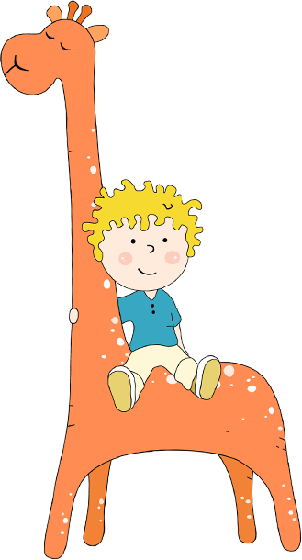
VẬN DỤNG
Notes:
Gv LINH ĐỘNG ĐƯA RA TÌNH HUỐNG THỰC TẾ
Kho ppt Phan Linh_0916.604.268
Tác giả bộ ppt Toán + TV SGK mới: Phan Thị Linh – Đà Nẵng
Sđt lh: 0916.604.268
+ Zalo: 0916.604.268
+ Facebook cá nhân: https://www.facebook.com/nhilinh.phan/
+ Nhóm chia sẻ tài liệu: https://www.facebook.com/groups/443096903751589
Hãy liên hệ chính chủ sản phẩm để được hỗ trợ và đồng hành trong suốt năm học nhé!

Slide 19
